Slide 1
大阪府都市基盤施設維持管理技術審議会 第１回 河川港湾公園部会 ～戦略的な維持管理の推進について～
資料２－３
《公園》
大阪府都市基盤施設維持管理技術審議会 河川港湾公園部会

Slide 2
平成25年度 河川港湾公園部会等の主な指摘事項
・点検やデータ蓄積等の問題点が何なのかをしっかりと把握たうえで、維持管理方針を確立する必要がある。
・方向性を示すにあたっては、調査コスト・人員等も把握しなければ判断できない。
・現時点でできること、中期的に取り組むことを、時間軸で示した議論ができていない
○点検やデータ蓄積について、府の考える問題点、改善策、取得すべきデータに
必要なコスト等を示したうえで審議していただき、今後の維持管理の方向性を
確立させる。

Slide 3
１. 点検及びデータの蓄積
１－１ 点検の種類
遊具点検とは、利用者が安全で安心して利用できる施設を維持する為に、利用者にとってのハザードの有無や施設の機能の劣化状況等について調査する。
①安全性の確保、②施設機能の保全・向上^{（※1）}
（※１：向上とは、安全基準改定に伴う施設の改修や利用ニーズに伴う施設の更新を指す）

Slide 4
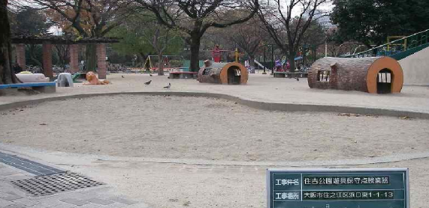
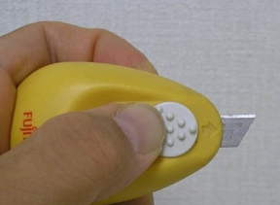
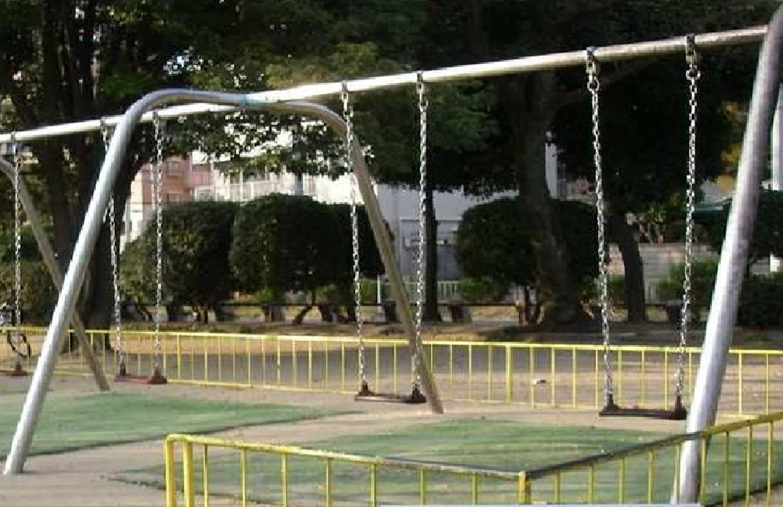
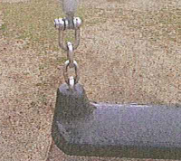
１. 点検及びデータの蓄積
１－１ 点検の種類
【日常点検】
目視中心に遊具の外観（全体）及び周囲を確認し、事故につながる危険性のある遊具の異常が無いかを点検する。
点検の視点：
「ボルトがよく緩む」、「よくいたずらされる」、「遊具とその周囲（安全領域内を含めて異物や凹凸等がないか）」といった箇所を重点的に目視・触診点検。

Slide 5
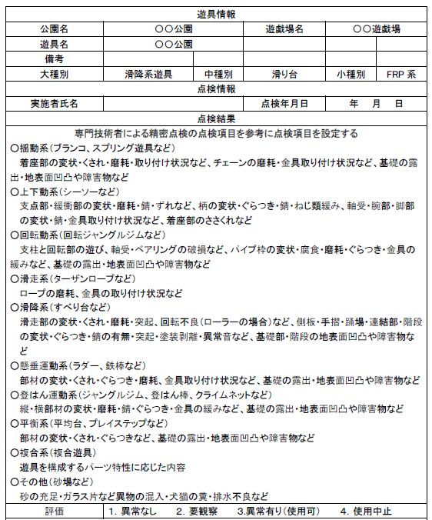
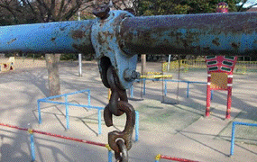
１. 点検及びデータの蓄積
１－１ 点検の種類
【定期点検】
全ての遊具を対象に、定期点検チェックリストを用いて、目視・触診・聴診により、各遊具の変状や異常の有無を点検する。
《点検項目》
吊金具の摩耗状況の点検
ﾛｰﾌﾟ・ﾈｯﾄ摩耗状況の点検
点検の視点：
事故やケガにつながる危険性のある損傷や欠損等の異常の有無を点検。可動部（吊金具など）、チェーン、ロープ・ネットなどの消耗しやすい部材の劣化状況は特に注意して点検。ボルト・ナットの増締め等、メンテも行う。

Slide 6
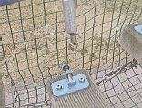
１. 点検及びデータの蓄積
１－１ 点検の種類
【精密点検 】
全ての遊具を対象に、定期点検等により発見された不具合への措置の検討も含め、定期点検より詳細かつ入念に点検し、劣化状況等を診断（Ａ~Ｄの評価診断）する。
点検の視点：
計測機器等を使用し、遊具毎に部材・部位（不可視部分も含め）について細かく点検・診断

Slide 7
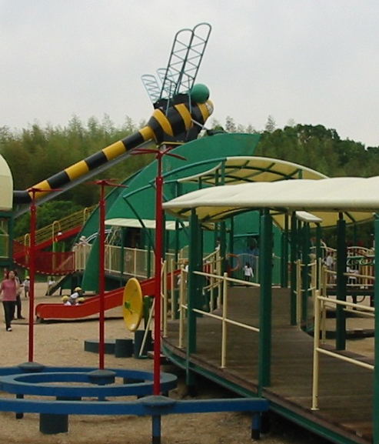
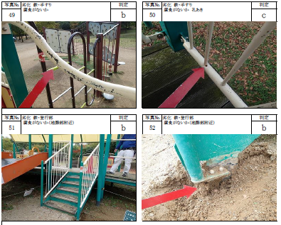
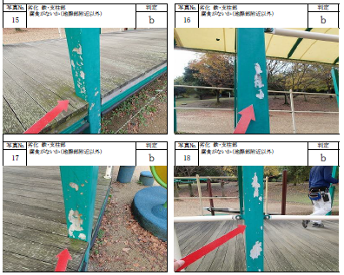
１. 点検及びデータの蓄積
１－１ 点検の種類
【精密点検カルテ】
遊具毎に部材・部位について点検・劣化判定（A~Ｄ）を行い、写真記録・点検結果カルテとしてまとめて、補修・改修計画の参考にする

Slide 8
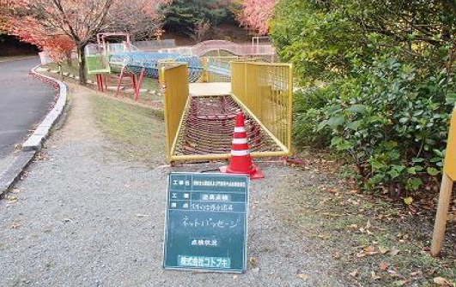
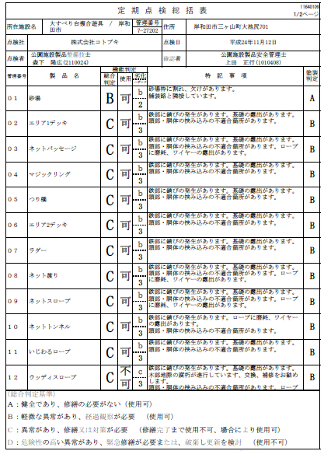
１. 点検及びデータの蓄積
１－２ 点検データの蓄積内容・利用
【遊具精密点検】
【各遊具毎に総合判定カルテ作成・蓄積】
①蓄積
《①蓄積内容》
・点検日
・公園名
・エリア名
・遊具の種類
・劣化内容
②活用
・状況写真
・劣化判定
・ハザード判定等
《②活用方法》
・劣化箇所の経過観察
・補修改修計画の参考
（補修・改修のタイミング）
【問題点】
精密点検のデータが電子化されて蓄積
されておらず、劣化予測分析などの活用
にはいたっていない。

Slide 9
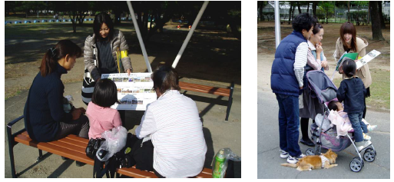
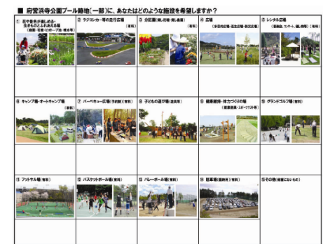
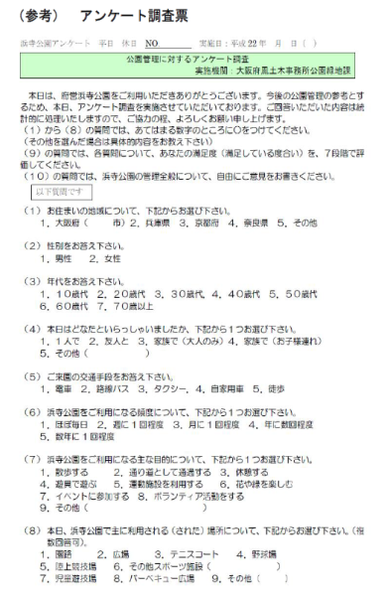
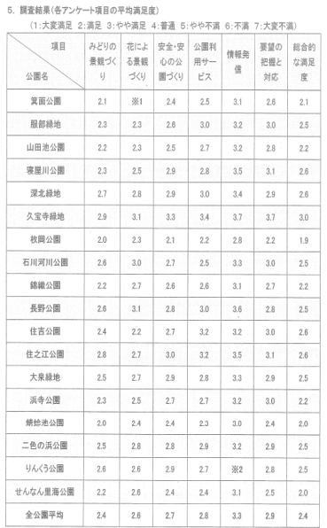
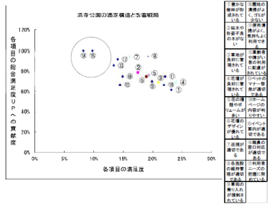
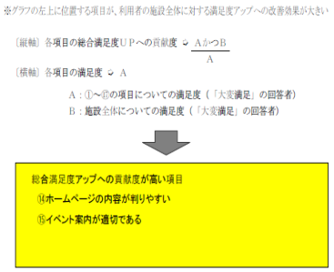
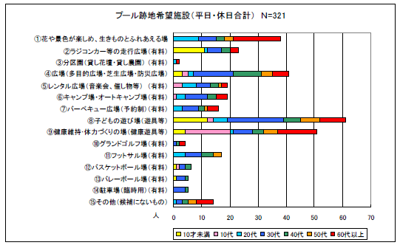
１. 点検及びデータの蓄積
１－３ 府民の参加（ニーズの把握等）①
■利用者満足度の調査
■利用者ニーズの調査
アンケート調査
利用者満足度評価
改善項目分析
利用者が求めている施設内容について調査分析
【問題点】
利用実態調査だけでは、施設の改修・更新にかかるニーズ把握には至らないことから、施設の更新等の設計検討時に、必要に応じてニーズ調査を行っているが、改修・更新の時期の見極めとして活用する為には、遊具などの集客施設において、定期的なニーズ調査も必要。

Slide 10
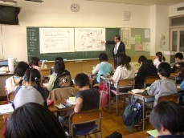
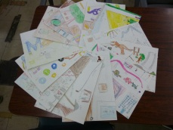
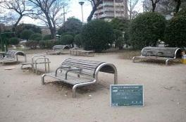
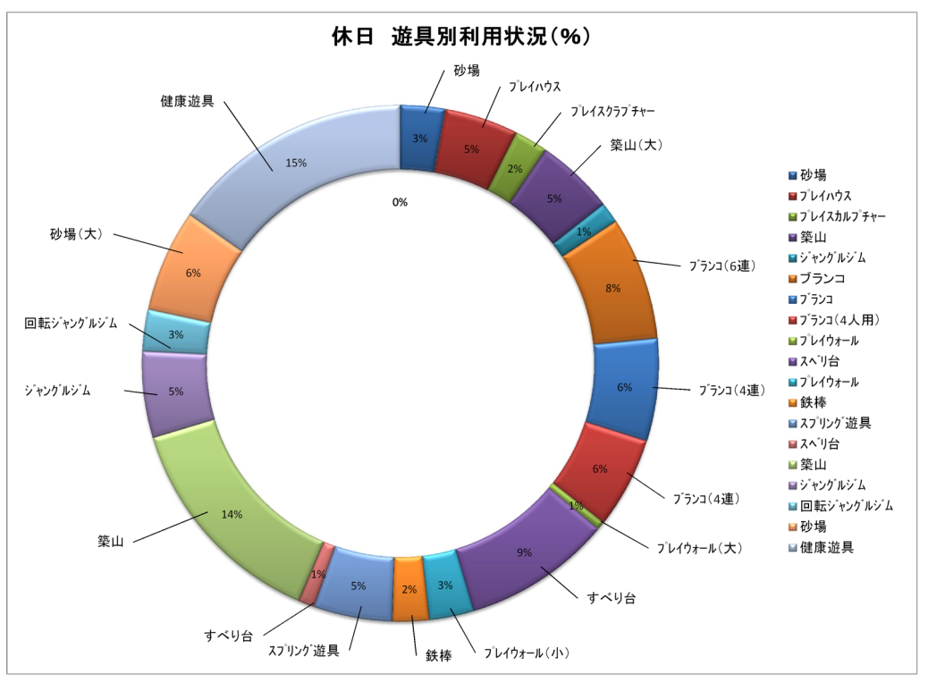
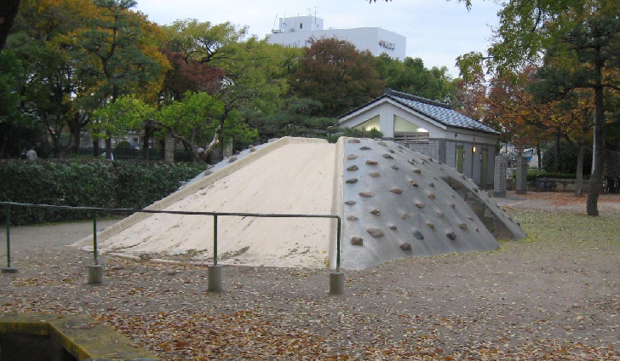
１. 点検及びデータの蓄積
１－３ 府民の参加（ニーズの把握等）②
○ 近隣の小学校にほしい遊具のアンケート調査を実施 ⇒ 求められている遊具の把握①
○ 利用状況の調査を実施 ⇒ 求められている遊具の把握②
健康遊具
砂場
石の山

Slide 11
１. 点検及びデータの蓄積
１－４ 点検等のまとめ
◆点検及びニーズ調査（まとめ）

Slide 12
１. 点検及びデータの蓄積
１－５ 点検及びデータ蓄積に関する問題点と課題
問題点 | 改善策
精密点検のデータが電子化されて蓄積されておらず、劣化予測分析などの活用にはいたっていない。 | 共通様式をつくり、電子蓄積を行う。
利用実態調査だけでは、施設の改修・更新にかかるニーズ把握には至らないことから、施設の更新等の設計検討時に、必要に応じてニーズ調査を行っているが、改修・更新の時期の見極めとして活用する為には、遊具などの集客施設において、定期的な調査も必要。 | 設置後一定期間経過した遊具などについては、定期的に実施している利用実態調査のアンケート項目に追加するなど、施設に関するニーズ調査を計画的に実施する。

Slide 13
２．維持管理手法の方向性
２－１ 現在の維持管理の流れ
点検
評価
補修
年1回、専門技術者が目視点検・診断を実施
精密点検
計画的補修
塗装判定
月に1回、指定管理者が全遊具について、目視・触診・聴診点検を実施
優先度に応じて補修工事を実施
定期点検
劣化判定
規準判定
日常点検
毎日、指定管理者が徒歩により目視点検を実施
修繕
行楽期や夏休み等利用者が増える時期の前や類似施設で事故が発生した場合に、指定管理者が、点検を実施
緊急点検
早急に修繕を必要とする場合から実施
▶事故等の危険性のある異常の有無
劣化箇所の経過観察
▶主要箇所の消耗部材の劣化の確認

Slide 14
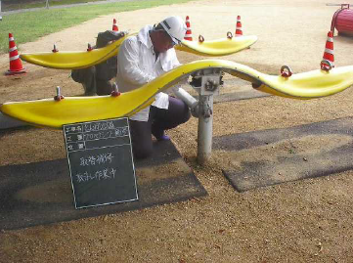
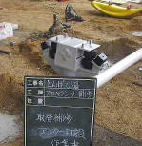
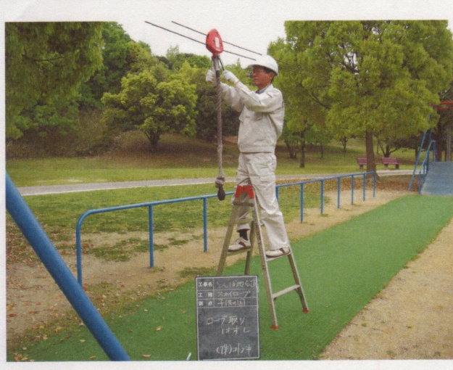
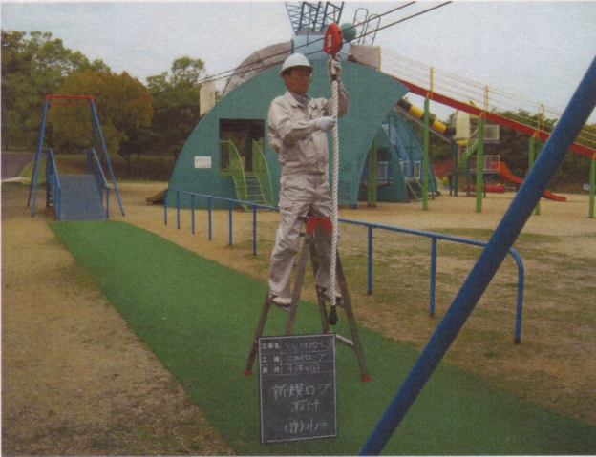
２．維持管理手法の方向性
２－１ 現在の維持管理の流れ ～点検結果に基づく対応措置～
修繕
※消耗部材の取替えなど
【シーソーの内部ストッパーゴムの取替え修繕】
参考（消耗部材）
【スカイロープの吊下げロープ取替え修繕】

Slide 15
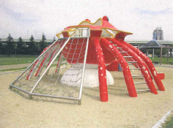
２．維持管理手法の方向性
２－１ 現在の維持管理の流れ ～点検結果に基づく対応措置～
大規模な補修（計画的補修）
【部分更新及び全体的な再塗装】
複合遊具の部分更新
◆ロープネットの更新
(劣化、規準不適合（開口部）)
複合遊具の全体補修
◆ロープネットの更新
◆ぶら下り遊具の更新（改修）
◆再防腐処理及び再塗装
(劣化、規準不適合（開口部）)

Slide 16
２．維持管理手法の方向性
２－１ 現在の維持管理の流れ ～大阪府と指定管理者の役割分担～
【補修、修繕における例示区分】
※府営公園管理要領の抜粋
【問題点】
一定の補修・修繕に関する役割分担はあるが、老朽化した施設などで部分的な補修等を行う場合においては、明確に分けきれないところもあり、効率的な対応ができていないケースがある。

Slide 17
２．維持管理手法の方向性
２－２ 現在の維持管理手法
【公園】
検討項目 | 現在の 保全手法 | 現状の保全手法の考え方
遊具 | 状態監視 | 毎年実施する精密点検結果から、総合判定（劣化・塗装・ハザード）し、補修を実施
【ｽﾌﾟﾘﾝｸﾞ遊具】
要因：スプリングの金属疲労
【問題点】
目視点検では劣化損傷状況が把握できない遊具もあり、遊具の安全性を確保するためには、状態監視型と共に時間計画型の管理を取り入れる必要がある

Slide 18
２．維持管理手法の方向性
２－３ 現在の維持管理手法に関する問題点・課題
問題点 | 改善策
一定の補修・修繕に関する役割分担はあるが、老朽化した施設などで部分的な補修等を行う場合においては、明確に分けきれないところもあり、効率的な対応ができていないケースがある。 | 府と指定管理者が一体的かつ効率的な維持管理の実施のため、老朽化した施設における計画的な修繕の年次計画（分担を含め）を立案し、府と指定管理者が一体となって施設の機能保全を実施。
目視点検では劣化損傷状況が把握できない遊具もあり、遊具の安全性を確保するためには、状態監視型と共に時間計画型の管理を取り入れる必要がある | スプリング遊具など目視により劣化損傷が不明な遊具については、安全性を重視し、時間計画型の管理を実施（※状態監視型管理と共に）

Slide 19
２．維持管理手法の方向性
２－4 今後の維持管理手法（事務局案）
●今後の遊具の維持管理における視点（部会の意見を踏まえた事務局案）
これまでの日常管理（日常点検+定期点検、精密点検計データの蓄積）を基本として、遊具の状態把
握を継続的に実施すると共に、目視点検により劣化・変状を把握できない遊具については、時間計画型に
よる維持管理を実施する。
また、H24.4に国交省より、計画的に公園施設の補修改修・更新を行い、既存ストックの機能維
持を図っていくことを目的として、「公園施設長寿命化計画策定指針（案）」が示されたことから、
指針（案）に基づきながら、府と指定管理者が一体となった総合的な維持管理の推進を検討していく。

